Slide 1
La prévention des difficultés de comportement au préscolaire et au primaire : Agir dès les premiers signes
Pierre Potvin, Ph.D.
Professeur associé au département de psychoéducation de l’Université du Québec à Trois-Rivières et chercheur associé au CTREQ
Amélie Roy, Ph.D.
Conseillère en transfert et innovation en réussite éducative au CTREQ
7e congrès biennal du CQJDC et 7e conférence mondiale « Violence à l’école et politiques publiques »
Centre des congrès de Québec
25 avril 2018

Slide 2
Plan de la présentation
Introduction
Méthodologie
Répertoire
Utilisation
Conclusion

Slide 3
INTRODUCTION

Slide 4
Introduction
De quoi s’agit-il?
Un répertoire de pratiques efficaces pour prévenir les difficultés de comportement au préscolaire et au primaire… et plus encore!
Pour qui?
Les enseignants, les autres membres du personnel de l’école et les professionnels qui les soutiennent.
Par qui?
Le CTREQ et Pierre Potvin, professeur associé au département de psychoéducation de l’UQTR.

Slide 5
Introduction
Pourquoi Agir dès les premiers signes?
Le décrochage scolaire : des facteurs de vulnérabilité qui se manifestent dès le primaire;
Une volonté du CTREQ de soutenir l’intervention préventive;
Des enseignants et des professionnels qui souhaitent avoir des outils à leur disposition pour agir tôt et rapidement;
Un modèle d’intervention axé sur les besoins des élèves;
Des stratégies qui contribuent à la création d’un climat d’apprentissage positif dans la classe et dans l’école.

Slide 6
Introduction
À quoi peut-il servir?
POUR LES ENSEIGNANTS…
Découvrir des pistes d’action pour prévenir les difficultés de comportement ou créer un climat d’apprentissage positif.
Réfléchir à ses pratiques pédagogiques : Qu’est-ce que je fais déjà en classe? Qu’est-ce que je peux faire de plus?
Améliorer sa compréhension des besoins des élèves en vue de choisir les interventions les plus appropriées pour y répondre.
POUR LES PROFESSIONNELS…
Accompagner les enseignants qui souhaitent agir pour prévenir.

Slide 7
MÉTHODOLOGIE

Slide 8
Méthodologie
Formation d’un comité scientifique :
Pierre Potvin, professeur associé au département de psychoéducation de l’UQTR;
Line Massé, professeure au département de psychoéducation de l’UQTR;
Nadia Rousseau, professeure au département des sciences de l’éducation de l’UQTR;
Amélie Roy, conseillère en transfert et innovation en réussite éducative au CTREQ.
Recension d’écrits sur les pratiques efficaces pour prévenir les difficultés de comportement et identification d’outils existants.
Consultation auprès d’enseignants et d’intervenants scolaires de la CSDPS :
Patrick Chainé, psychoéducateur; Cécile Boucher, Bruno Crépin, et Marie-Ève Nadeau, enseignants; Pascale Nicole et Isabelle Tremblay, professionnelles à la pédagogie au primaire.
Rédaction :
Amélie Roy, conseillère en transfert et innovation en réussite éducative au CTREQ;
Marie-Claude Nicole, chargée de projets au CTREQ;
Marie Josée Picher, doctorante en psychoéducation à l’UQTR;
Pierre Potvin, professeur associé au département de psychoéducation de l’UQTR;
Hélène Rioux, directrice des communications au CTREQ.

Slide 9
RÉPERTOIRE
Des pratiques efficaces pour prévenir
Une démarche de prévention en quatre étapes
Des outils pour faciliter la mise en œuvre

Slide 10
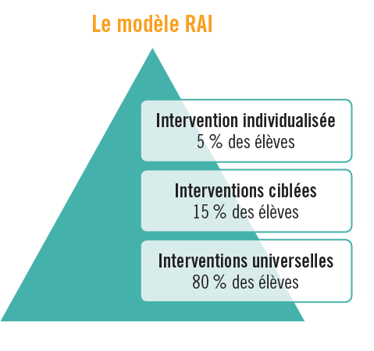
Des pratiques efficaces pour prévenir
Des interventions universelles et ciblées qui peuvent, pour la plupart, être réalisées par l’enseignant dans sa classe et qui sont rattachées à quatre grandes pratiques :
Établissement de relations positives;
Utilisation de stratégies axées sur le développement de l’autonomie et du sentiment de compétence;
Gestion des comportements;
Organisation de la classe.
C’est quoi? Qu’est-ce que ça fait?

Slide 11
Des pratiques efficaces pour prévenir
Prendre le temps de connaître les élèves.
Les écouter activement et discuter avec eux.
Reconnaître leurs besoins individuels.
Les encourager.
Régler les situations conflictuelles avec eux.
Favoriser le développement d’un sentiment d’appartenance sociale.
Pratique efficace
Établissement de relations positives (avec l’enseignant et les autres élèves)
Exemple
Interventions universelles pour :
Prendre le temps de connaître les élèves (intérêts, forces, défis)
Prévoir des activités qui permettent de mieux se connaître (rencontres individuelles, échanges en groupe, etc.).
Interroger les élèves à propos de leurs intérêts ou de leurs activités préférées.
S’informer à propos du vécu personnel des élèves.
Inviter les élèves à partager ce qu’ils ont fait durant la fin de semaine.

Slide 12
Des pratiques efficaces pour prévenir
Offrir aux élèves la possibilité de faire des choix et de prendre des décisions.
Proposer des activités signifiantes.
Proposer des défis qui correspondent aux capacités des élèves.
Valoriser l’effort et le progrès individuel.
Varier les façons d’enseigner.
Responsabiliser les élèves face à leurs apprentissages et leur comportement.
Pratique efficace
Utilisation de stratégies axées sur le développement de l’autonomie et du sentiment de compétence
Exemple
Interventions universelles pour :
Offrir aux élèves la possibilité de faire des choix et de prendre des décisions
Prévoir des activités d’apprentissage qui sont basées sur les intérêts des élèves.
Laisser les élèves choisir certaines activités.
Faire participer les élèves à l’élaboration du code de vie ou des règles de la classe.
Inviter les élèves à prendre des décisions quant à leur façon de travailler ou au matériel à utiliser.
Confier des responsabilités aux élèves en classe.

Slide 13
Des pratiques efficaces pour prévenir
Définir et enseigner de façon explicite les attentes comportementales.
Renforcer positivement les comportements appropriés.
Apprendre aux élèves à autoréguler leur comportement.
Enseigner de façon explicite les habiletés sociales et émotionnelles.
Pratique efficace
Gestion des comportements
Exemple
Interventions universelles pour :
Apprendre aux élèves à autoréguler leur comportement
Questionner les élèves pour les aider à identifier leurs émotions et à les exprimer par des mots.
Proposer aux élèves de se fixer des objectifs en lien avec l’acquisition de comportements positifs.
Demander aux élèves d’observer leur propre comportement et de l’évaluer.
Mettre à la disposition des élèves des moyens d’apaisement afin qu’ils puissent apprendre à moduler leurs émotions.
Encourager les élèves à reconnaître leurs comportements positifs et à se féliciter.

Slide 14
Des pratiques efficaces pour prévenir
Établir des règles et des routines.
Gérer le temps et les transitions.
Aménager la classe de sorte à favoriser l’engagement des élèves.
Faciliter l’accès aux ressources ou au matériel pédagogique dans la classe.
Pratique efficace
Organisation de la classe
Exemple
Interventions universelles pour :
Gérer le temps et les transitions
Afficher l’horaire de la journée et l’expliquer aux élèves.
Offrir différentes possibilités d’activités aux élèves afin d’éviter qu’ils attendent ou qu’ils perdent du temps lorsqu’ils ont terminé une tâche.
Enseigner aux élèves comment utiliser un plan de travail afin qu’ils puissent apprendre à gérer eux-mêmes leur temps.
Alterner : activités calmes et plus actives, activités d’écoute et participatives, etc.

Slide 15
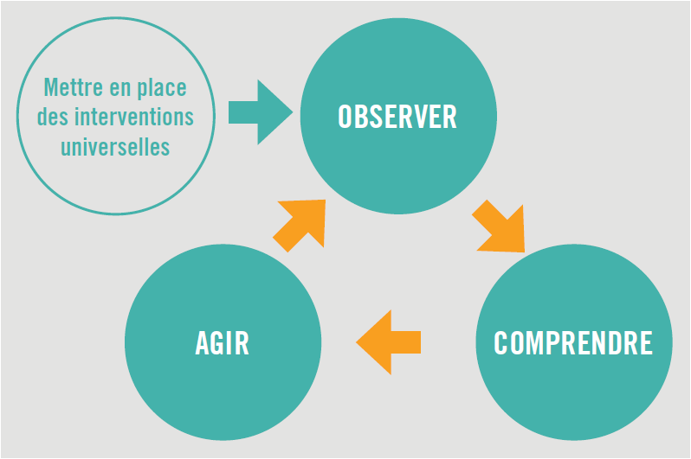
Une démarche de prévention en quatre étapes

Slide 16
Une démarche de prévention en quatre étapes
ÉTAPE 1
Mettre en place des interventions efficaces pour tous les élèves
Des interventions universelles liées aux quatre grandes pratiques efficaces pour prévenir les difficultés de comportement ou créer un climat d’apprentissage positif.

Slide 17
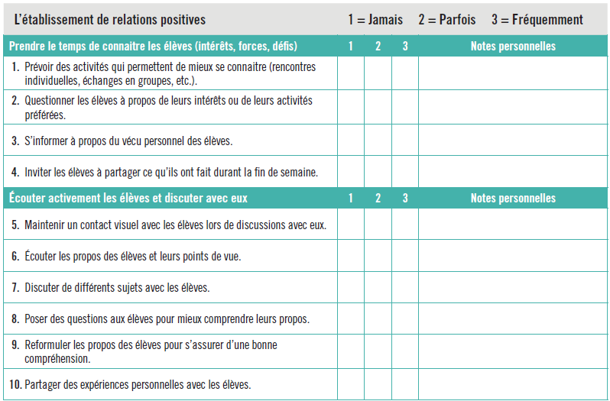
Outil 1
Grille réflexive des interventions universelles

Slide 18
Une démarche de prévention en quatre étapes
ÉTAPE 2
Observer les comportements en classe
Des questions de réflexion et des exemples de comportements observables regroupés en cinq catégories :
AGITATION
AGRESSIVITÉ
INATTENTION
ANXIÉTÉ
RETRAIT

Slide 19
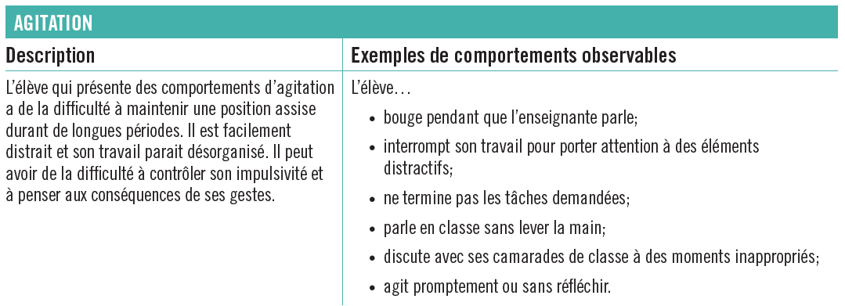
Les comportements observables
Comportements extériorisés
Comportements intériorisés
Exemple

Slide 20
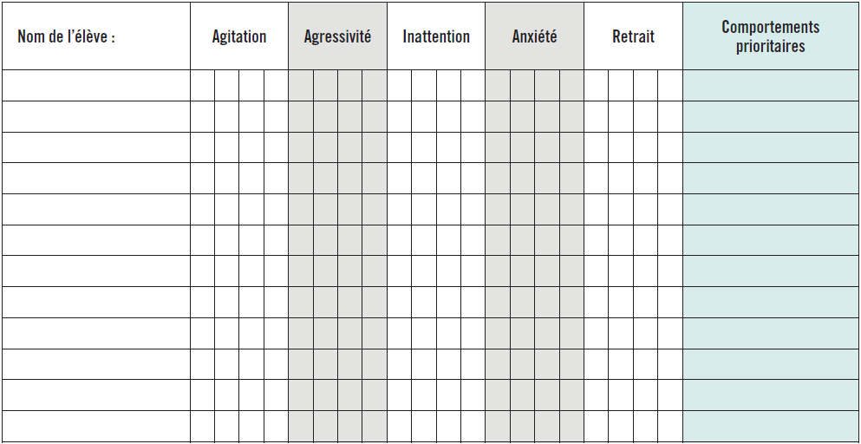
Outil 2
Grille d’observation des comportements

Slide 21
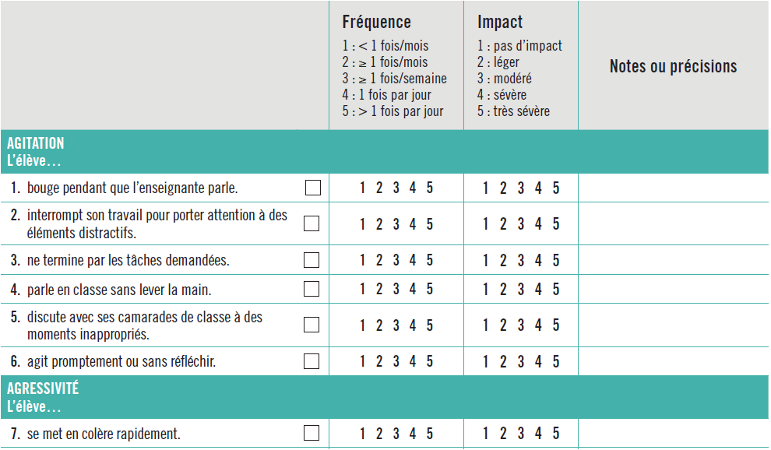
Outil 2
Grille d’observation des comportements (fiche individuelle)

Slide 22
Une démarche de prévention en quatre étapes
ÉTAPE 3
Comprendre les besoins que traduisent les comportements
Des questions de réflexion et des éléments à prendre en considération pour l’analyse des comportements : manifestation comportementale, antécédents, conséquences, éléments contextuels ou circonstances, explication ou fonction du comportement.

Slide 23
L’analyse des données sur le comportement
ANTÉCÉDÉNTS
Ce qui se produit AVANT
COMPORTEMENTS
Paroles, gestes, actions, inaction
CONSÉQUENCES
Ce qui se produit APRÈS
Éléments du contexte ou circonstances associées à l’apparition du comportement
Exemples : moment de la journée, personnes présentes, activités, événements, état émotionnel ou condition physique de l’élève
Explication
Pourquoi l’élève agit-il ainsi?
BESOIN
Interventions universelles ou ciblées

Slide 24
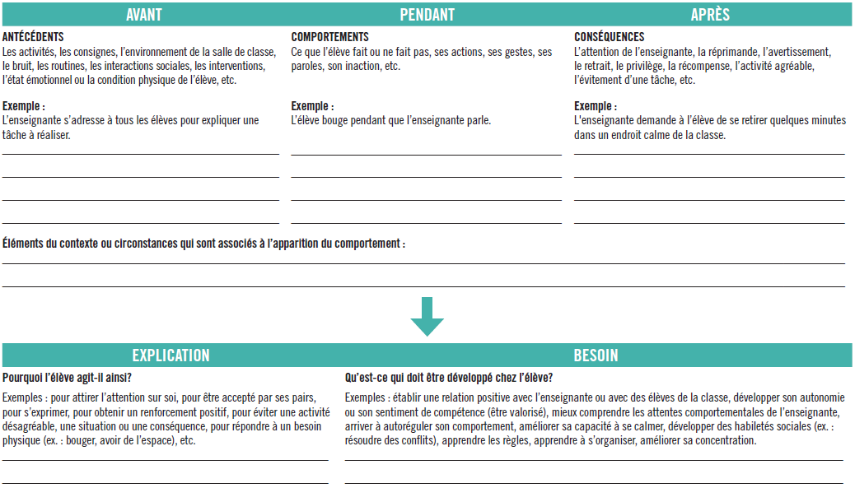
Outil 3
Fiche d’analyse des comportements

Slide 25
Une démarche de prévention en quatre étapes
ÉTAPE 4
Agir pour répondre aux besoins des élèves
Des interventions ciblées pour répondre aux besoins des élèves liés à l’établissement de relations positives, au développement de l’autonomie et du sentiment de compétence, à la gestion des comportements ou à l’organisation de la classe.

Slide 26
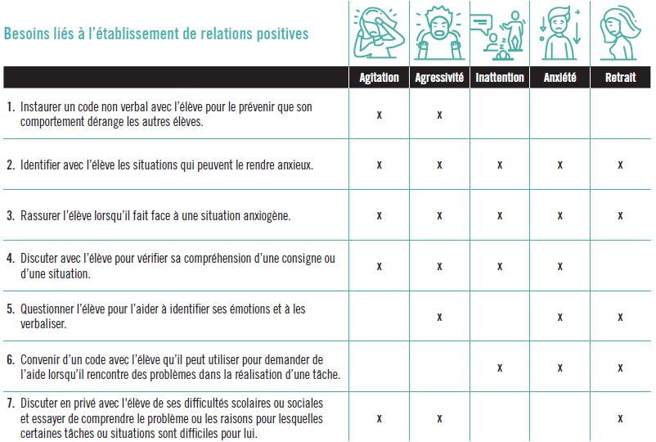
Exemples d’interventions ciblées

Slide 27
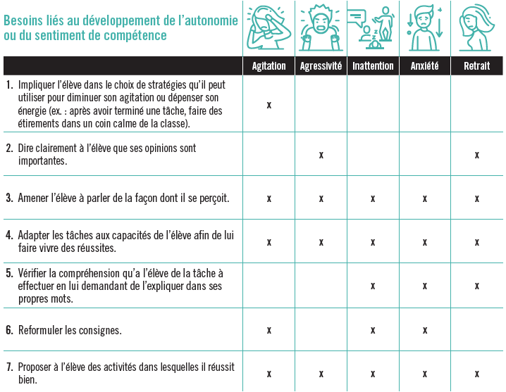
Exemples d’interventions ciblées

Slide 28
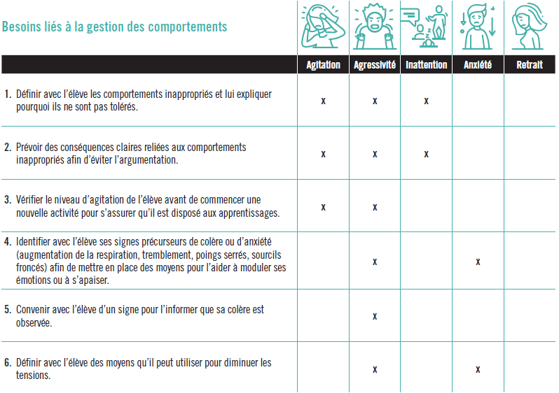
Exemples d’interventions ciblées

Slide 29
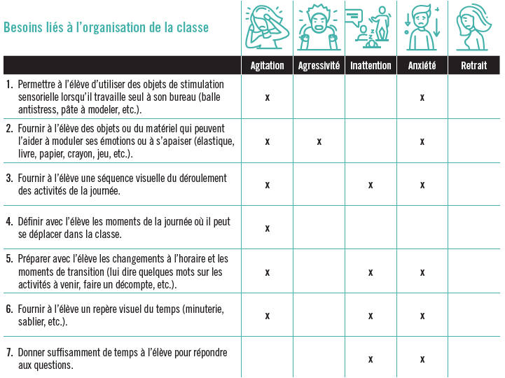
Exemples d’interventions ciblées

Slide 30
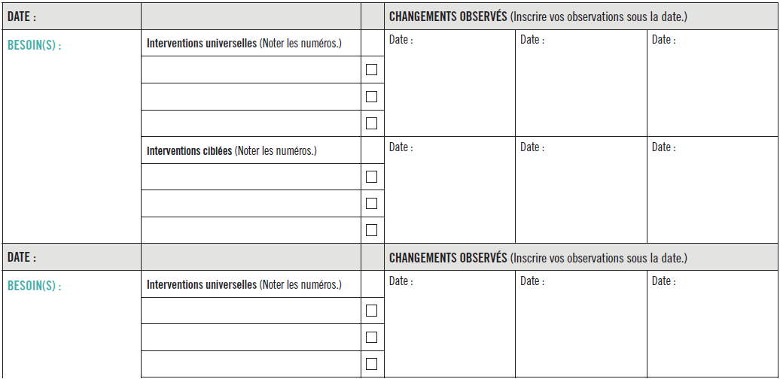
Outil 4
Grille de suivi des interventions réalisées

Slide 31
Exemples de programmes pour prévenir les difficultés de comportement
Des programmes destinés à l’ensemble des élèves ou à des sous-groupes d’élèves qui ont des comportements problématiques et qui font appel à l’une ou l’autre des stratégies suivantes :
Enseignement explicite (des habiletés sociales ou organisationnelles, des attentes comportementales);
Ateliers ludiques et axés sur la réflexion;
Apprentissage coopératif.

Slide 32
UTILISATION

Slide 33
Utilisation
Mise en ligne : Juin 2017
Nombre de téléchargements : 565
Entretien avec Lorraine Maltais
Personne-ressource pour le service régional de soutien et d’expertise à l’intention des élèves ayant un trouble de comportement

Slide 34
CONCLUSION

Slide 35
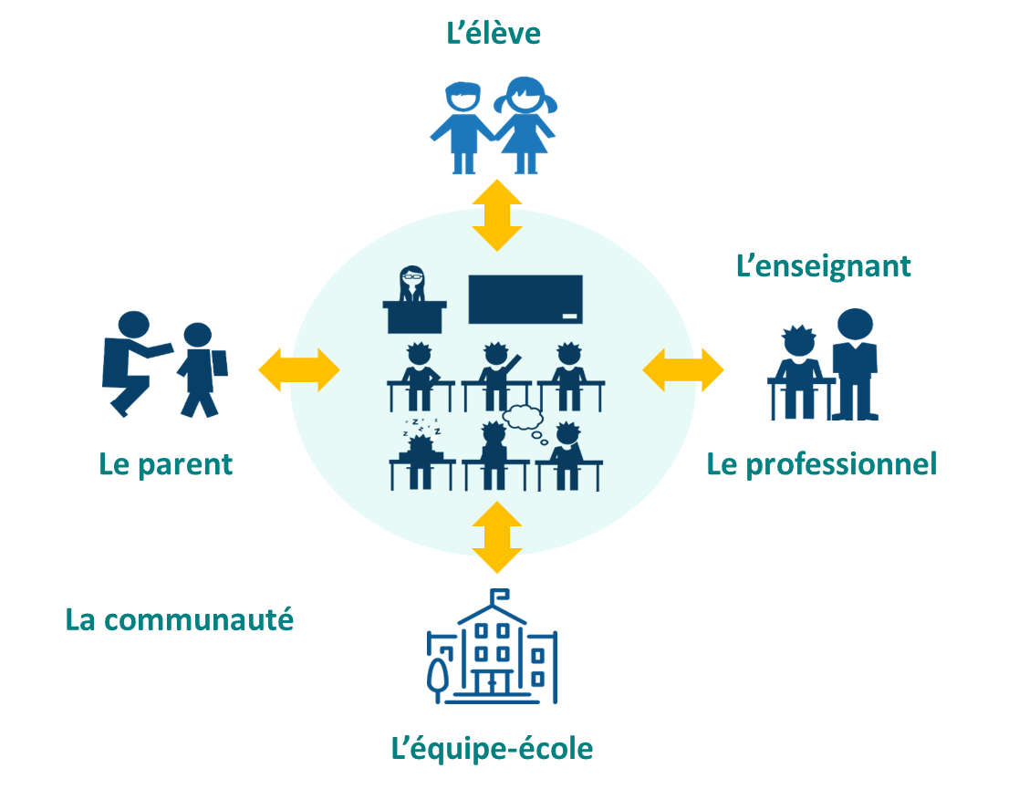
Conclusion
La prévention, c’est l’affaire de tous!

Slide 36
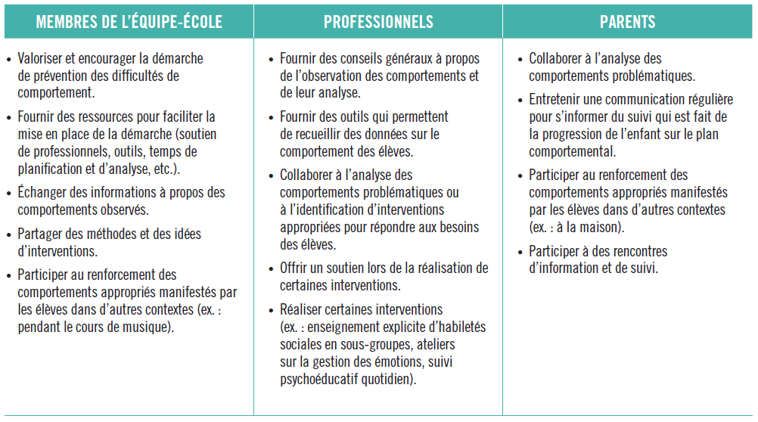
Conclusion
La prévention, c’est l’affaire de tous!

Slide 37
Merci pour votre attention!
Questions?

